Slide 1
Государственное учреждение образования
«Гимназия №2 г. Солигорска»
Людмила Антоновна Ларчик
учитель истории и обществоведения высшей квалификационной категории
Урок Всемирной истории Нового времени в 7 классе
Тема урока : «Латинская Америка в XVI—XVIII вв.»

Slide 2
ДОМАШНЕЕ ЗАДАНИЕ:
§ 20,
ПОДГОТОВИТЬСЯ К
ОБОБЩАЮЩЕМУ УРОКУ
ПОВТОРИТЬ §§2-20, ВОПРОСЫ СТР.140-142.

Slide 3
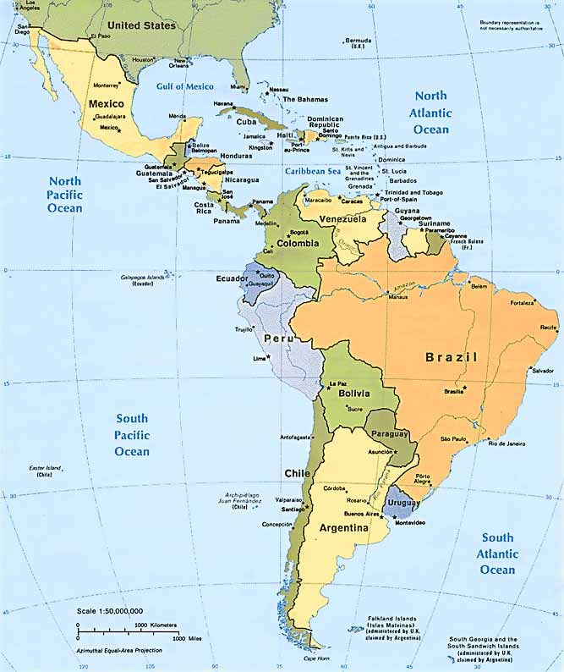
Латинская Америка
в
XVI-XVIIIвв.

Slide 4
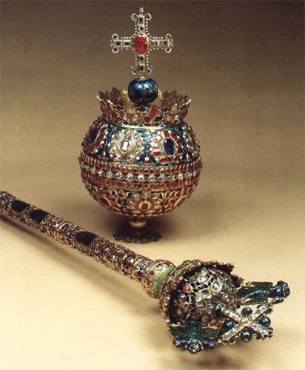
Цели и задачи урока:
Знать:
Как Испания и Португалия эксплуатировали свои колонии в Латинской Америке?
В чем заключались особенности развития культуры Латинской Америки?
Каким было положение различных категорий латиноамериканского населения?
Уметь:
Характеризовать положение коренного населения Латинской Америки;
Определять характерные черты культуры колониального периода;
Выяснять особенности развития культуры Латинской Америки;

Slide 5
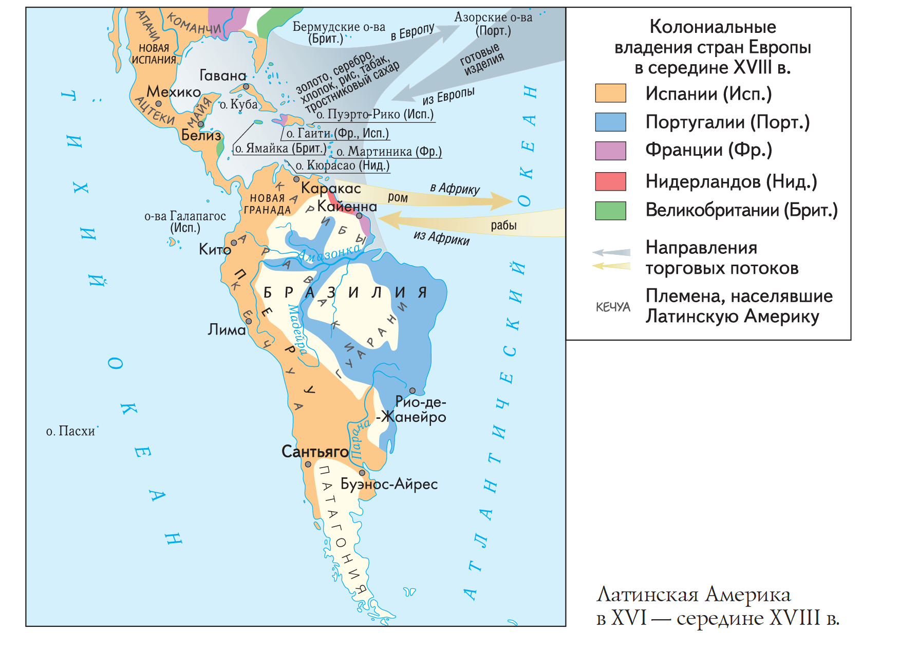
Какую часть Американского континента называют Латинской Америкой и почему?
Какие европейские государства установили своё господство над Латинской Америкой?

Slide 6
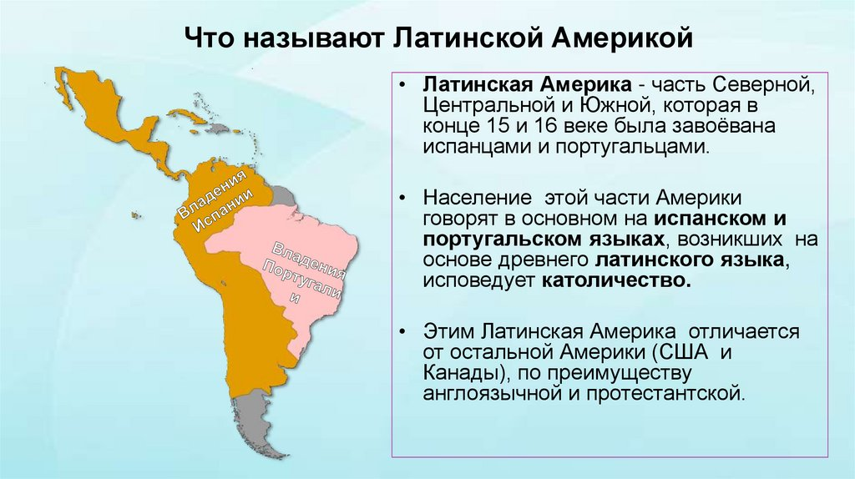

Slide 7
Король
(Испании, Португалии)
Совет по делам Индий
Вице-
королевства
Генерал-
капитанства
Губернаторы провинций

Slide 8
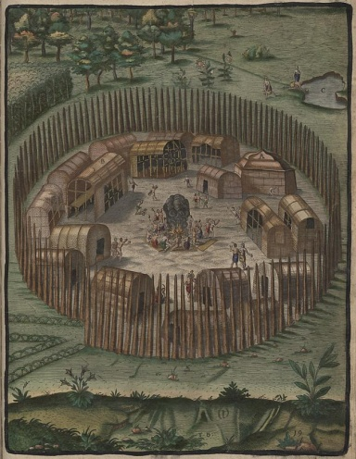
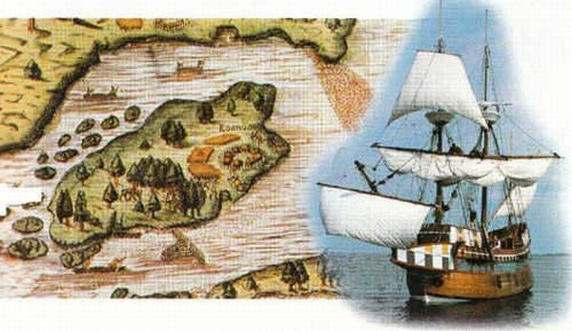
Вспомните!
Чем характеризовалось экономическое развитие английских колоний в Северной Америке?
Подумайте, отличалось ли отношение Испании к своим колониям от английского?
Свои выводы подтвердите фактами.

Slide 9
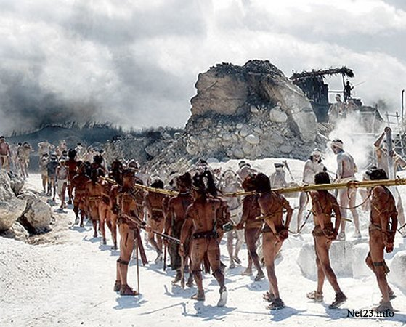
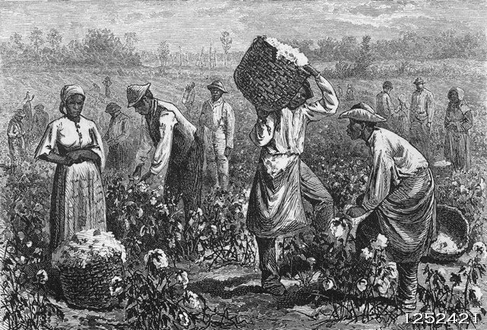
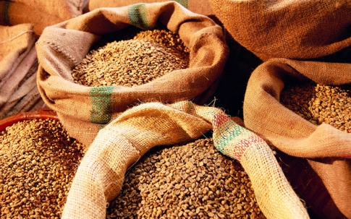
Особенности развития колоний
Латинской Америки
Развитие горнодобывающей промышленности
(золото, серебро);
2. Повсеместное использование рабского труда
(индейцы - язычники, чернокожие рабы из Африки);
Производство с/х продукции на экспорт;
Вывоз наиболее дорогостоящей продукции добывающей промышленности и с/х в Испанию и
Португалию для дальнейшей продажи в Европе;
Неразвитость обрабатывающей промышленности;
Запрет производства с/х продукции, производимой
в митрополии;

Slide 10
Познавательное задание!
В чём заключались
особенности расового
состава населения
Латинской Америки?
Что означает термин
дискриминация?
Стр.133-134.

Slide 11
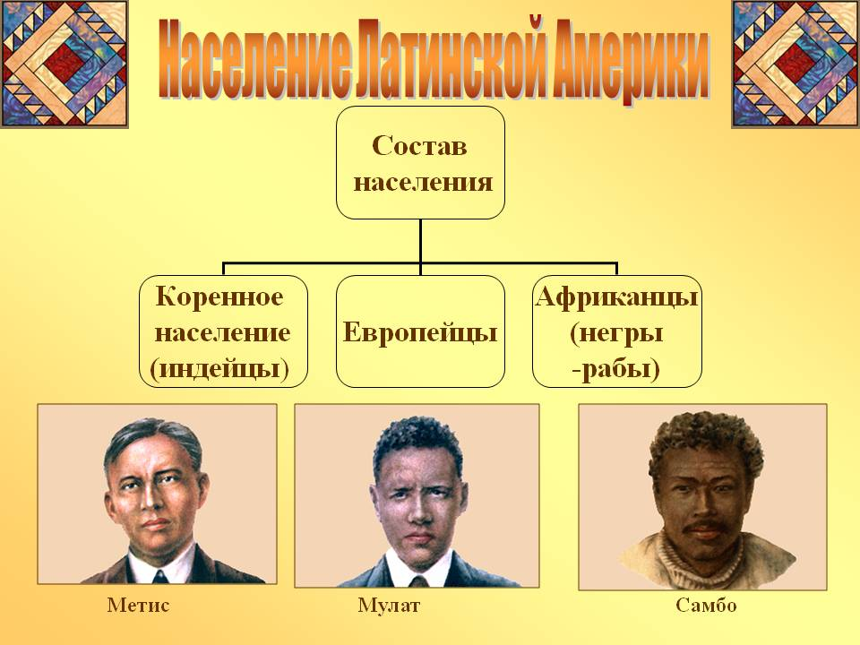

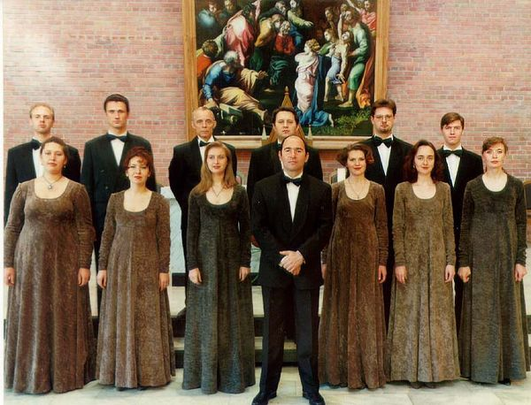
Особенности расового
состава населения колоний
Дискриминация- ограничение либо лишение прав по какому-либо признаку.
метисы
самбо
индейцы
европейцы
негры
Креолы
(потомки европейских переселенцев)
мулаты

Slide 12
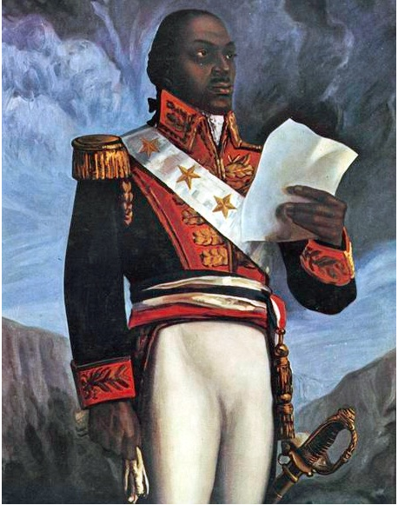
Рост недовольства:
Массовые выступления индейцев и чернокожих рабов;
Недовольство креольской верхушки ущемлением прав;
Недовольство креольской верхушки отстранением её
от участия в управлении колониями;
1791г.- восстание чернокожих рабов в западной части острова Гаити и провозглашение в Сан-Доминго независимой республики Гаити.
Туссен-Лувертюр — один из руководителей повстанцев

Slide 13
ПРАКТИЧЕСКОЕ ЗАДАНИЕ!
Какой вклад
в развитие культуры
Латинской Америки
внесли:

Slide 14
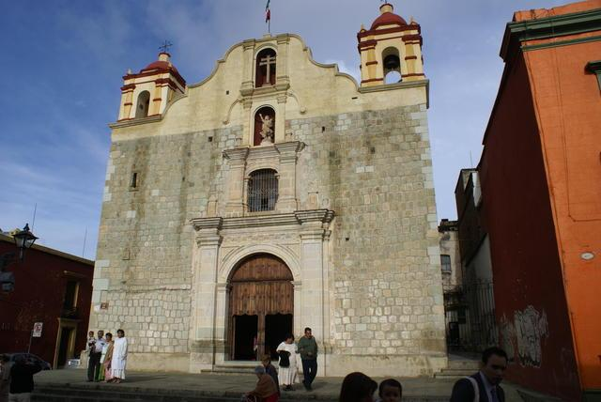
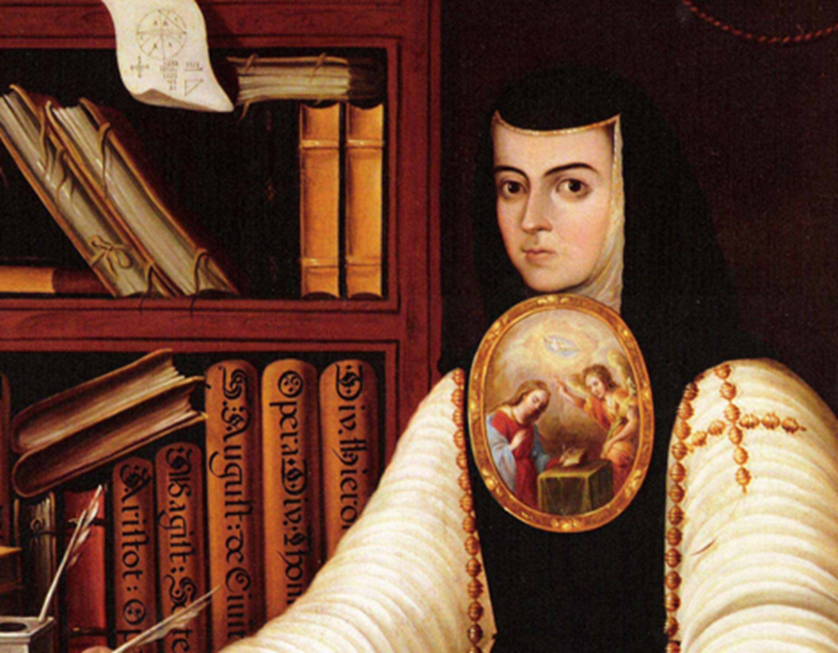
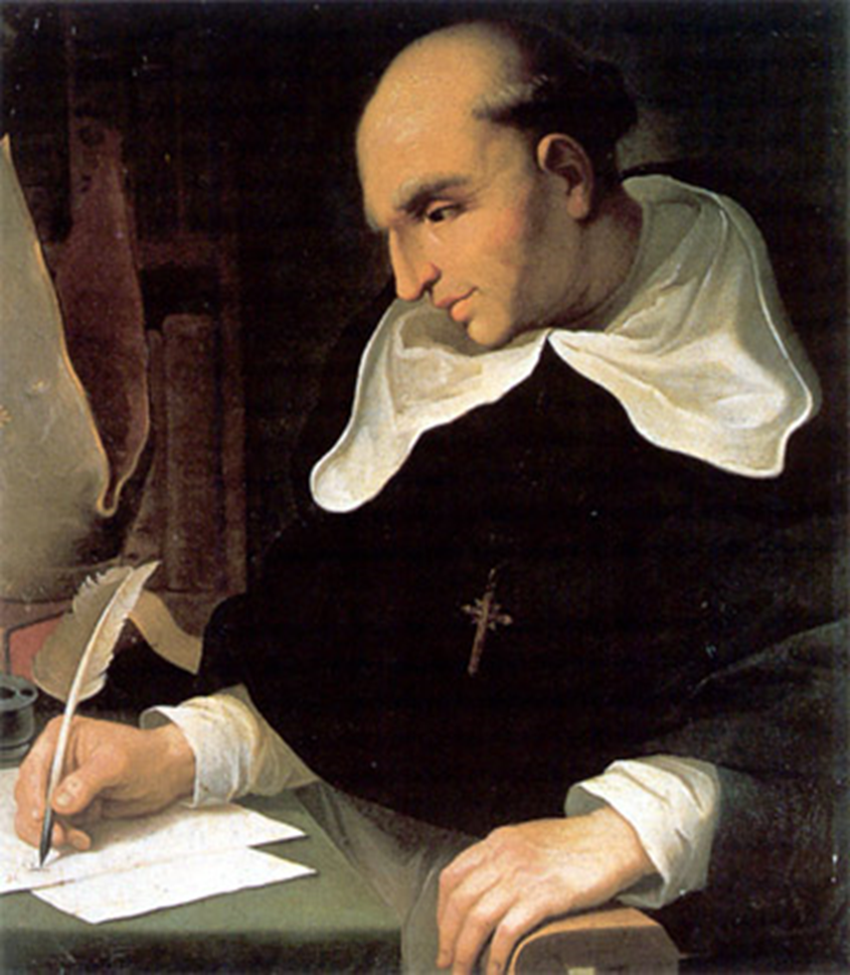
Орден иезуитов
Хуана Инес де ла Крус?
Бартоломе Лас Касас

Slide 15
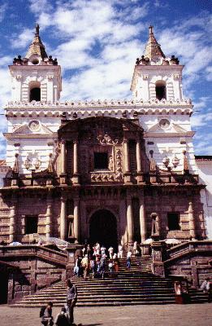
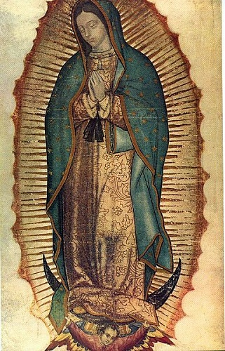
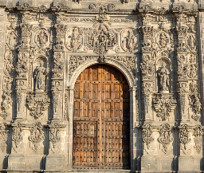
Познавательное задание!
Используя материал параграфа, определите общие черты культуры колониального периода и её особенности в странах Латинской Америки.

Slide 16
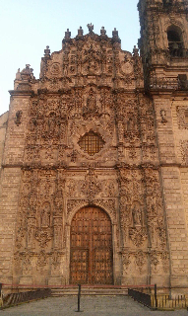
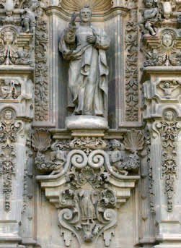
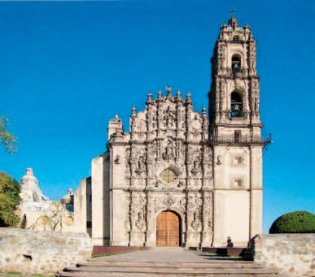
Характерные черты культуры колониального периода
безжалостное уничтожение древней культуры коренного населения;
приобщение местного населения к христианской религии;
распространение европейской культуры;
взаимное влияние западноевропейской культуры и культуры коренного населения друг на друга;
становление новой латиноамериканской
культуры;

Slide 17
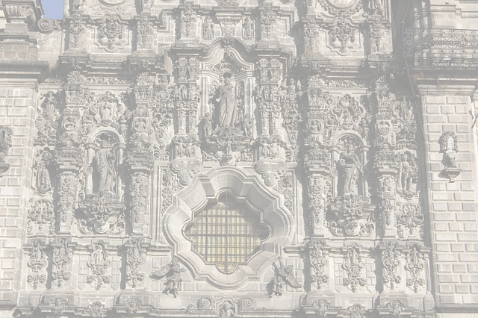
Особенности латиноамериканской культуры
В литературе, в живописи и скульптуре Нового Света широкое распространение получили христианские идеи;
Своеобразие в изображении Христа и Девы Марии:в одежде преобладают голубой и белый цвета, обилие золотой отделки;
Прямоугольная система планирования при строительстве городов;
Типы зданий и очередность их строительства устанавливались специальными предписаниями.
Распространение архитектурного стиля чурригреско (позднебарочный).

